Slide 1
Métodos jerárquicos

Slide 2
Métodos jerárquicos
Los métodos jerárquicos parten de una matriz de distancias o similaridades entre los elementos de la muestra y construyen una jerarquía basada en las distancias.
Si todas las variables son continuas, la distancia más utilizada es la euclídea entre las variables estandarizadas.
En general, no es recomendable utilizar las distancias de Mahalanobis, ya que la única matriz de covarianzas disponible es la de toda la muestra, y puede mostrar unas correlaciones muy distintas de las que existen entre las variables dentro de los grupos.

Slide 3
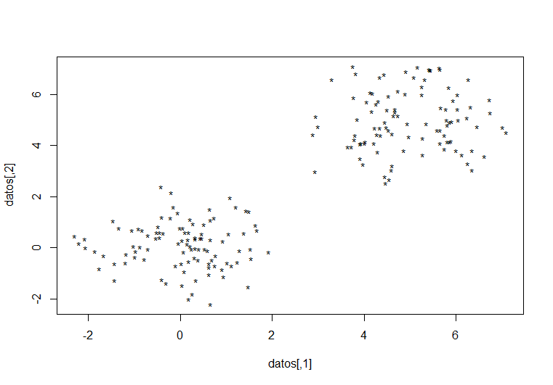
Métodos jerárquicos
Por ejemplo, generemos dos grupos de variables normales independientes de medias (0,0) y (5,5) y varianza la matriz identidad. La posición de los grupos genera en el conjunto de puntos una correlación positiva fuerte, que desaparece si consideramos cada uno de los grupos por separado.
Correlación grupo 1 ---> 0.0009943199
Correlación grupo 2 ---> 0.05546129
Correlación grupo 1 + 2 ---> 0.8614679

Slide 4
Métodos jerárquicos
Hay dos tipos de métodos jerárquicos para Clusterización:
Aglomerativos: empezamos con n (el número de observaciones) clústeres y los vamos agrupando en menos cantidad de clústeres que serán de mayor tamaño porque los iniciales solo contienen una observación.
Divisivos: empezamos con un solo clúster que contiene a todas las observaciones, y vamos dividiendo en clústeres más pequeños.

Slide 5
Dendograma
Al final del análisis jerárquico, nos encontraremos con un gráfico llamado dendograma.
Los resultados dependen de las distancias consideradas.
En particular, si los datos tienen diferentes unidades de medida, y la distancia usada no tiene en cuenta esto, es mejor estandarizar las variables.

Slide 6
Estandarizar
Para decidir si estandarizar las variables o no antes del análisis conviene tener en cuenta el objetivo del estudio.
Si no estandarizamos, la distancia euclídea dependerá sobre todo de las variables con valores más grandes, y el resultado del análisis puede cambiar completamente al modificar su escala de medida.
Si estandarizamos, estamos dando a priori un peso semejante a las variables, con independencia de su variabilidad original, lo que puede no ser siempre adecuado.

Slide 7

Variables binarias
Cuando en la muestra existen variables continuas y atributos el problema se complica.
Supongamos que la variable $x_{1}$ es binaria.
La distancia euclídea entre dos elementos de la muestra en función de esta variable es ${\left(x_{i1}−x_{h1}\right)}^{2}$ que tomará valor cero si $x_{i1}=x_{h1}$, es decir, cuando el atributo está o no en ambos elementos (o sea, cuando valen cero o valen uno al mismo tiempo).
Valdrá 1 si una vale cero y la otra 1, da igual el orden, es decir, el atributo solo está en uno de los elementos.

Slide 8

Variables binarias
Sin embargo, la distancia entre dos elementos correspondiente a una variable continua estandarizada, será ${\left(x_{i1}−x_{h1}\right)}^{2}/s_{1}^{2}$ que puede ser mucho mayor que $1.$
Con lo que las variables continuas van en general a pesar mucho más que las binarias.
Esto puede ser aceptable en muchos casos, pero cuando, por la naturaleza del problema, esta situación no sea deseable, la solución es trabajar con similaridades.

Slide 9

Similaridades
El coeficiente de similaridad según la variable $j=1,…,p$ entre dos elementos muestrales $i$ y $h$ se define como una función $s_{jih}$ no negativa y simétrica.
$s_{jii}=1$
$0≤s_{jih}≤1$
$s_{jih}=s_{jhi}$
Si obtenemos las similaridades para cada variable entre dos elementos podemos combinarlas en un coeficiente de similaridad global entre los dos elementos.

Slide 10

Similaridades
El coeficiente de similaridad propuesto por Gower es:
$$s_{ih}=\frac{\sum_{j=1}^{p}{w_{jih}}s_{jih}}{\sum_{j=1}^{p}{w_{jih}}}$$
donde $w_{jih}$ es una variable ficticia que es igual a uno si la comparación de estos dos elementos muestrales $i$ y $h$ mediante la variable $j$ tiene sentido, y será cero si no queremos incluir esa variable en la comparación entre los elementos.
Por ejemplo, si la variable $x_{1}$ es: 1 si una persona pide un crédito, 0 si no, y la variable $x_{2}$ es: 1 si lo devuelve y 0 si no. Si una persona no ha pedido crédito ($x_{1}=0$) no tiene sentido preocuparse por $x_{2}$. EN este caso, al comparar los individuos $(i,h)$ si uno cualquiera de los dos tiene un valor cero en $x_{1}$, asignaremos a la variable $w_{2ih}$ el valor cero.

Slide 11
Similaridades
Las similaridades entre elementos en función de las variables cualitativas pueden construirse individualmente o por bloques.
La similaridad entre dos elementos por una variable binaria será uno, si ambos tienen el atributo, y cero en caso contrario.
Alternativamente, podemos agrupar las variables binarias en grupos homogéneos y tratarlas conjuntamente.

Slide 12
Similaridades
Si suponemos que todos los atributos tienen el mismo peso, podemos construir una medida de similaridad entre dos elementos A y B respecto a todos estos atributos contando el número de atributos que están presentes:
En ambos
En A y no en B
En B y no en A
En ninguno de los dos elementos
Estas cuatro cantidades forman una tabla de asociación entre elementos, y servirán para construir medidas de similitud o similaridad entre los dos elementos comparados.

Slide 13

Similaridades
En esta tabla se verifica que $n_{α}= a + b + c + d$, donde $n_{α}$ es el número de atributos.
Por ejemplo, la siguiente tabla presenta una posible matriz de datos con siete atributos binarios y con ella vamos a construir una tabla de asociación que presenta la distribución conjunta de los valores 0 y 1 para los elementos A y B.

Slide 14
Similaridades
El elemento A tiene 3 valores 1 en el conjunto de variables binarias y de estos tres casos, en una ocasión también el elemento B tiene el valor 1, y en otras dos tiene el valor 0.
El elemento A toma 4 veces el valor 0, ninguna coincidiendo con B porque en este caso B toma el valor uno.

Slide 15
Similaridades
La tabla de asociación sería la siguiente:
La suma de los totales de filas y columnas debe ser siempre el número de atributos binarios considerados.

Slide 16

Similaridades
Para calcular un coeficiente de similitud entre dos individuos a partir de su tabla de asociación se utilizan los dos criterios principales siguientes:
Proporción de coincidencias. Se calcula como el número total de coincidencias sobre el número de atributos totales:
$$s_{ij}=\frac{a+d}{n_{α}}$$
Por ejemplo, la similitud de A y B es $1/7$ y la de B y C es $5/7$.

Slide 17

Similaridades
Para calcular un coeficiente de similitud entre dos individuos a partir de su tabla de asociación se utilizan los dos criterios principales siguientes:
Proporción de apariciones. Cuando la ausencia de un atributo no es relevante, podemos excluir las ausencias y calcular sólo la proporción de veces donde el atributo aparece en ambos elementos. El coeficiente se define por:
$$s_{ij}=\frac{a}{a+b+c}$$
Por ejemplo con este criterio la similitud entre A y B es también $1/7$ , y la de B y C es $4/6$.

Slide 18

Similaridades
Aunque las dos propuestas anteriores son las más utilizadas puede haber situaciones donde sean recomendables otras medidas. Por ejemplo, podemos querer dar peso doble a las coincidencias, con lo que resulta:
$$s_{ij}=\frac{2(a+d)}{2\left(a+d\right)+b+c}$$
O también se podría tener en cuenta sólo las coincidencias y tomar:
$$s_{ij}=\frac{a}{b+c}$$

Slide 19

Similaridades
Finalmente los coeficientes de similitud o similaridad entre dos elementos $i$y $h$para una variable continua $j$ se construye mediante:
$$s_{jih}=1−\frac{\left|x_{ij}−x_{hj}\right|}{rango\left(x_{j}\right)}$$
Donde $rango\left(x_{j}\right)=\max\left(x_{j}\right)−\min\left(x_{j}\right)$.
De esta manera el coeficiente resultante estará siempre entre cero y uno.

Slide 20

Similaridades
Una vez obtenida la similaridad global entre los elementos, podemos transformar los coeficientes en distancias.
Lo más simple es definir la distancia mediante $d_{ih} = 1− s_{ih}$, pero esta relación puede no verificar la propiedad triangular.
Sin embargo si definimos la distancia por: $d_{ih} = \sqrt{2\left(1− s_{ih}\right)}$ entonces sí se verifica.

